Slide 1

在线汉语近义词学习资源库构建方案研究
李娟
2020年3月24日
Notes:
//zwd: “汉语近义词在线学习资源库” （ “汉语近义词学习在线资源库”） 优于 “在线汉语近义词学习资源库”

Slide 2
目 录
研究背景及意义
研究对象
研究方法
3.1 语言学内省的方法
3.2 统计计量方法
4 在线汉语近义词学习资源库
5 总结
Notes:
//zwd: 3.1 和 3.2 在后面的正文ppt幻灯片中都没有

Slide 3
1. 研究背景与意义
近义词的研究是汉语词汇语义研究的重要内容，也是对外汉语教学的重要内容。
然而，对于第二语言学习者来说，很难准确掌握汉语近义词的区别。为了区分近义词，学习者会诉诸于词典查询和网络查阅 。
但是学习词典很难为学习者提供恰当、足量的例句来展示近义词的用法差异；同时，马真（2019） 指出受词典释义的影响，学习者经常会根据释义条目的片段错误推出词语的使用语境，所以学习词典不能很好地满足学习者学习近义词的需求。
互联网和通用语料库虽然可以提供海量例句，但二语学习者受限于语言水平很难从中筛选出有效信息。 目前有一些基于网络的语言学习平台很受欢迎，如拥有1.5亿用户的Duolingo (Guliani, 2016)和拥有7000万用户的Busuu (Salter, 2017)，但是，目前还没有专门的语言学习平台来满足汉语二语学习者学习汉语近义词的需求。
基于语言学知识和语料分析技术，我们希望构建一个在线的汉语近义词辨析资源库，通过数据驱动的学习和练习模块，用户可以掌握各种近义词的不同用法。
本研究对汉语学习者和汉语教学都有一定的参考价值，学习者可以利用资源库自主学习近义词，教师可以从资源库获取教学素材。
Notes:
//zwd: 最好通过具体例子来展示研究背景。同时要注意概括表达，提炼要点。

Slide 4
2. 研究对象
2.1 近义词的分类
近义词大概可以分为句法差异较明显的近义词、语义差异较明显的近义词、语用差异较明显的近义词及具有多项差异的近义词
句法差异：词性与句法功能差异、组合分布差异
语义差异：语义重点和适用对象差异则
语用差异：感情色彩、语体色彩等
Notes:
//zwd: 需要补充例子，以帮助理解。另外，这种分类带有明显的本体研究色彩。在对外汉语教学领域，是否适用，是否需要调整，或补充其他的类别？是否有其他分类角度？

Slide 5
2. 研究对象
相对于语义范畴差异而言，句法范畴的差异具有更显性的外在特征，凸显度更高，因此容易通过计量分析的手段展示他们的差异。
对于语义差异和语用差异较难通过计量手段展示的，我们将把这些词语收入知识库，制定辨析维度，通过构建近义词知识库细致描述这些近义词语言学信息，从而展示近义词之间的区别。
知识库描述 | 定量分析
词性 义项差异 句法功能差异 组合分布差异 语义重点差异 语义轻重差异 语义范围差异 …… | 感情色彩 语体差异 搭配（适用对象）差异 频率 ……
Notes:
//zwd: 为何语义差异、语用差异难以通过计量手段展示？这里的说法有什么证据支持？

Slide 6
2. 研究对象
2.2 近义词的选择
《对外汉语常用词语对比例释》(卢福波，2000)把汉语作为外语或第二语言的学习者在学习汉语中最常用的、意义或用法易混淆的词语为对比对象和选词范围，包括对比的词语组例254例，涉及630多个词。作者发现外国学生发生的问题并不限于同一词性、一对一的范围之内，因此在选词的时候从概念出发对近义词进行聚类观察，将不同词性，甚至将词和词组、构式放在一起，比如“等、等等、什么的”、对、“对于、对/对于…来说”。
综合考虑，我们先从《1700对近义词语用法对比》和《对外汉语常用词语对比例释》这两本词典中筛选了1558组常用近义词作为考察对象，总结这些近义词的辨析维度。
Notes:
//zwd： （1） 《1700对近义词语用法对比》 应先作扼要说明。 （2） 1558组词是怎么筛选的？一共涉及多少词语？ 为什么依据这两部词典来选？

Slide 7
3. 研究方法
应该呈现近义词的哪些信息？
从哪些维度可以清晰描述近义词的区别？

Slide 8
3. 研究方法
应该呈现近义词的哪些信息？
Dictionary of the English Language(1755) 最早展示了学习词典中的语法信息，包括（1）词类（2）不规则名词复数形式（3）不规则动词过去式和过去分词（4）其他不规则动词和助动词形式（5）不规则比较级（6）及物动词、不及物动词的标示（胡美华，1996）。
Collins Cobuild English Language Dictionary（《柯林斯合作英语词典》）呈现如下信息：（1）词目词的发音（2）词目词的词性（3）含有词目词的例句（4）词目词的近义词（5）词目词的反义词（6）词目词的词频，最常用的标注五星，较少使用的标注一星（7）附加栏中提供词目词的搭配结构（8）附加栏中提供词目词的用法信息。
目前汉语外向型词典中近义词辨析主要通过表格法、规则法以及综合语境法呈现近义词的基本义、词性、词语搭配、例句，《1700对近义词语用法对比》还提供近义词使用的错误例句。
Notes:
目前的同义词辨析主要是从以下角度来进行的: ( 1) 词义的侧重点、轻重、范围; ( 2) 词义的褒贬色彩;( 3) 与该词时常搭配使用的词; ( 4) 语体差异。
//zwd: “《1700对近义词语用法对比》还提供近义词使用的错误例句。” 错误例句来源是什么？

Slide 9
3. 研究方法
 | Aspects | Receptive or Productive
形式 | 口语的 | R=Receptive Knowledge 接受性词汇知识 P=Peceptive knowledge 产出性词汇知识 | 这个词听起来像什么？ 这个词怎样发音？
 | 书面的 | R P | 这个词看起来像什么？ 这个词怎么写怎么拼？
 | 词的构成部分 | R P | 在这个词中哪部分是可以识别的？ 哪一部分是表达意义所必需存在的？
意义 | 形式和意义 | R P | 这个词形表示什么意思？ 什么词形可以用来表达这个意思？
 | 概念和参照物 | R P | 这个概念包括什么？ 这个概念指的是什么？
 | 关联 | R P | 这个词让我们想到了其他的什么词？ 我们还能用其他的什么词来替换这个词？
使用 | 语法功能 | R P | 这个词是在什么模式（patterns）下出现的？ 哪种模式下我们必须用这个词？
 | 搭配 | R P | 哪个词或哪类词经常跟这个词一起出现？ 使用这个词时必须一起使用哪个词或哪类词？
 | 使用限制（语体风格、频率…） | R P | 我们期望在哪里，何时，以及多久见到这个词？ 我们在哪里，何时，以及多久可以使用这个词？
本表来自于 “What is Involved in Knowing a Word” (Nation, 2013, p49)
Notes:
学习一个词语应该掌握哪些词汇知识

Slide 10
3.研究方法
从哪些维度可以清晰描述近义词的区别？
区分维度 | 实例 |  | 同 | 异
1.句类 | 或者 | 还是 | 都是连词，都能在表示选择关系的复句中起连接作用 | 或者只用于陈述句； 还是则用于疑问句
 | 吗 | 呢 | 都能用在疑问句里 | 吗只能用在问句里； 呢则既能用在疑问句里也能用于陈述句 吗只能是是非问； 呢只能用于非是非问句
 | 更 | 最 | 都能用于比较，都表示程度高 | 更可以用在比字句里（小张的成绩比我们更好）； 最不能用在比字句里（*小张的成绩比我们最好）
 | 稍 | 较 | 都是能用于比较、表示程度浅的程度副词 | 稍可以用于比字句（我比他稍高一点儿）； 较不能用于比字句（*我比他较高一点儿）
2.词类 | 和 | 并 | 都能用来连接词或词组 | 和主要用来连接名词性词语，也可以有条件地用来连接动词或形容词性词语； 并只能用来连接动词或形容词性词语
下接P11
Notes:
表格内容整理自《现代汉语虚词散论》

Slide 11
3.研究方法
从哪些维度可以清晰描述近义词的区别？
3.音节 | 过 | 过于 | 都是副词 | “过”所修饰的成分必须是单音节词（过静，过难，过密；*过安静，*过困难，*过密切）; “过于”既可以修饰单音节词，也可以修饰双音节词（过于静，过于难，过于密；过于安静，过于困难，过于密切）
 | 足 | 足足 | 都是副词 | “足”只能修饰单音节词（足等了两个小时，*足等候了两个小时）； “足足”既可以修饰单音节词，也可以修饰双音节词（足足等了两个小时，足足等候了两个小时）
4.轻重音 虚词的多种语法意义是通过轻重音来表示的 | 都 | 已经 | 都是副词 | （1）我们都看完了。“都”总括主语所指的全范围 （2）我们都看完了。“都”虽然仍表示总括，但全句含有“甚至”的意思（我们甚至都看完了） （3）我们都看完了。（“都”是“已经”的意思） （1）已经三个了，言够 （2）已经三个了，言多 已经修饰数量词时，既可以言够，也可以言多
下接P12
Notes:
表格内容整理自《现代汉语虚词散论》
//zwd: 轻重音是口语中的特征。书面语中没有轻重音的特征。要区别对待。
“都”跟“已经”对比中，“都”的3个例子，重音分别在哪里？没有标出来，例（1）-（3）就很费解。

Slide 12
3.研究方法
从哪些维度可以清晰描述近义词的区别？
5.肯定与否定 | 从 | 从来 | 都是副词 | “从”只能+否定形式（从不说谎，从没有听说过，*从就很规矩）； “从来”既可以+肯定形式，也可以+否定形式（从来不说谎，从来就很规矩）
 | 万万 | 千万 | 都是副词 | “万万”只能+否定形式（万万不可粗心大意，万万没有想到，*万万小心）； “千万”既可以+否定形式，也可以+肯定形式（千万不可粗心大意，千万要小心）
 | 万分 | 非常 | 都是副词 | “万分”只能+肯定形式（万分高兴，*万分不愉快）； “非常”既可以+肯定形式，也可以+否定形式（非常愉快，*非常不愉快）
6.简单与复杂（复杂形式如述宾结构，动补结构） | 终究 | 必将 | 都是副词 | “终究”只能+复杂形式（终究要灭亡，终究会取得胜利，*终究灭亡，*终究胜利）； “毕将”既可以+复杂形式，也可以+简单形式（必将要灭亡，必将取得胜利，必将灭亡，必将胜利）
 | 往往 | 常常 | 都是副词 | “往往”只能+复杂形式（每到星期天，他往往去颐和园，*故宫他往往去）； “常常”既可以+复杂形式，也可以+简单形式（他常常去颐和园，故宫他常常去）
7.位置 | 关于…… | 对于…… | 都是介词结构 | “关于”只能放在主语前面； “对于”可以放主语前面也可以放主语后面
8.跟其他词语的搭配 | 只有 | 只要 | 都是连词 | “只有”+“才”； “只要”+“就”
 | 怪 | 很 | 都是程度副词 | “怪“要求后面由“的”与之搭配（怪可爱的，*怪可爱）； “很”后面不必须加“的”
Notes:
表格内容整理自《现代汉语虚词散论》

Slide 13
3.研究方法
从哪些维度可以清晰描述近义词的区别？
我们希望从语法、语义、语用学角度透析近义词的意义关系，综合使用语言学知识和丰富的辨析手段，提取出系统而有效的近义词辨析维度。

Slide 14
3.研究方法
3.1 近义词辨析维度
3.1.1 语法信息辨析维度
近义词在语法信息维度的差异主要有：
（1）词性差异，例如“经常”和“常常”，一个是形容词，一个是副词；
（2）语法功能差异，如“怎么”和“怎么样”， 二者都是疑问代词，意思相近，用于询问人或事物的状态或动作行为方式，“前者”多充当状语，而后者多充当谓语；
（3）组合分布差异，近义词的搭配经常不同。
Notes:
//zwd: 前两个维度都有示例，第3个维度没有示例。要注意保持局部体例一致，全文体例一致。

Slide 15
3.研究方法
3.1 近义词辨析维度
3.1.2 语义信息辨析维度
近义词辨析的语义角度主要有以下4点：
近义词词义的侧重点，如“理想”和“幻想”，二者兼属于名词与动词，均指对未来的想象，但“理想”侧重指有根据的、合理的想象；“幻想”侧重指不合实际的、虚幻的想象；
(2) 近义词义项差异，如“意思”和“意义”都可以指语言文字或其他信号所表示的内容，在此义项上二者意思相近。但“意义”还可以表示价值、作用，如：“探讨人生的意义”、“一部富有教育意义的影片”等，“意思”则没有此义项；
(3) 近义词语义轻重差异，“失望”和“绝望”，二者属于动词， 均指丧失希望，但“绝望”表示失望之极，程度远重于 “失望”；
(4) 近义词语义范围差异，如 “事情”和“事件”作名词时均指事，但所指范围不同，“事情”统称所有事，“事件”则指因为特殊原因所引起的重大事情。

Slide 16
3.研究方法
3.1 近义词辨析维度
3.1.3 语用信息辨析维度
语用信息划分为以下五类，可以较好地覆盖差异点，较全面地展示近义词的用法及特征。
1.会话参与者语用信息。
（1）会话参与者基本信息：年龄、身份、职业、性别、社会地位、文化水平；
（2）会话参与者关系：亲人、朋友、师生、主客、长幼、上下级等。
2.情感态度信息，包括褒、贬、中。

Slide 17
3.研究方法
3.社交信息：
（1）礼貌：尊称、敬辞、谦辞、婉辞、客套话；
（2）场合：正式、非正式；
（3）语气：陈述、疑问、祈使、感叹，语气强、语气弱；
（4）言语行为:招呼问候、送别与告辞、祝颂、致歉、致谢、请求帮助、劝诫、催促、推测与估计、提醒、商量与建议、认可与同意、否定与拒绝、批评与斥责、赞扬、补充说明、话语标记、夸张；
（5）语体:口语、书面语。
4.语句信息：1.指示：人称指示、时间指示；2.预设。
5.时空信息。1.时代性：古汉语、旧时用法、用于白话。2.空间性：方言。

Slide 18
3.研究方法
3.2 基于语料库的定量分析
除了定性分析，检索语料时，从索引行数据（如搭配、类连接等）中发现语言中反复出现的现象，从而可以揭示词语使用时的模式。
频数、语域分布、 MI 值等统计数据也可以展示词语的用法信息。
定量分析的统计结果可以便于学习者通过数据驱动的学习方法（DDL)自己归纳出近义词的异同。

Slide 19
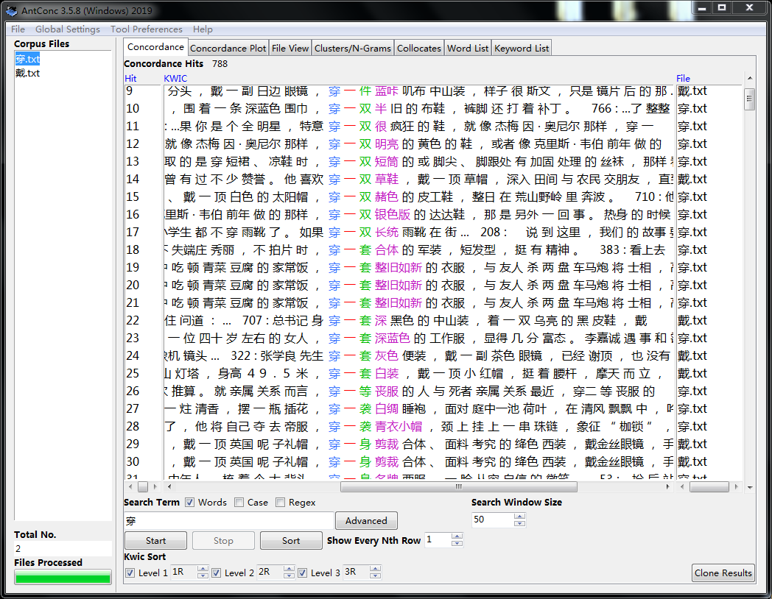
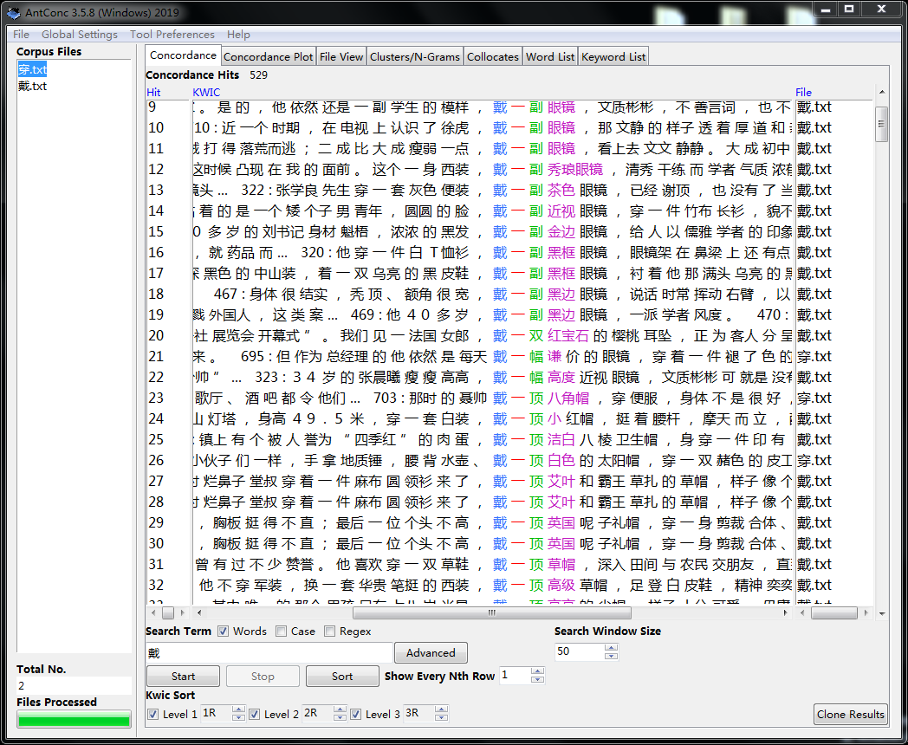
3.近义词应该呈现哪些信息
3.2 基于语料库的定量分析
分别以“穿”、“戴”为索引词，利用语料库检索工具AntConc呈现“穿”、“戴”的搭配信息
Notes:
AntConc: http://www.laurenceanthony.net/software/antconc/
1.自建corpus,从CCL语料库分别下载含有“穿”、“戴”的句子各1000句，保存为穿.txt,戴.txt。
2.预处理穿.txt,戴.txt，对文档进行分词处理。
3.运行AntConc,导入穿.txt,戴.txt，点选功能按钮，如concordance，在search term 行输入想要查询的索引词，点Start后呈现索引词的上下文。

Slide 20
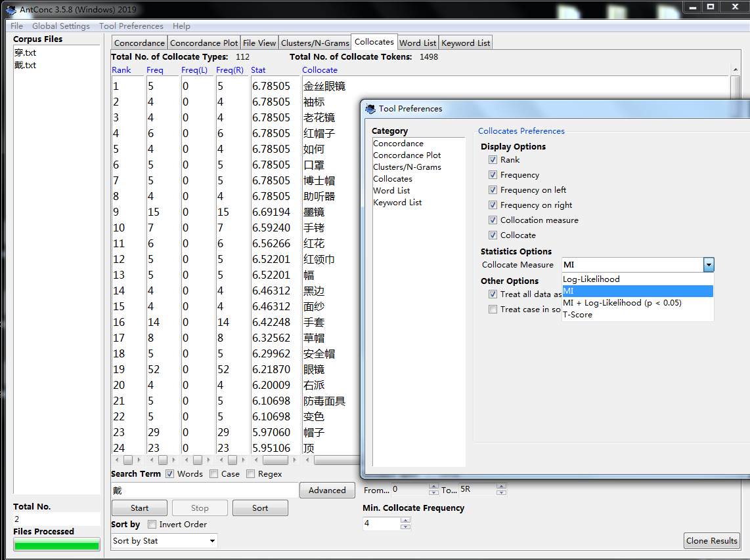
3.近义词应该呈现哪些信息
3.2 基于语料库的定量分析
“戴”的搭配词
Notes:
词语搭配的显著性通常可以用MI值(Mutual Information Score , 互信息值)测量。
这种方法通过比较共现词的观察频数(observed frequency)和期望频数(expected frequency)的差异来确定搭配序列在语料库中出现概率的显著程度。
MI值表示的是互相共现的两个词中, 一个词对另一个词的影响程度或者说一个词在语料库中出现的频数所能提供的关于另一个词出现的概率信息。
MI值越大, 说明节点词对其词汇环境影响越大, 对其共现词吸引力越强。因此,MI 值表示的是词语间的搭配强度。

Slide 21
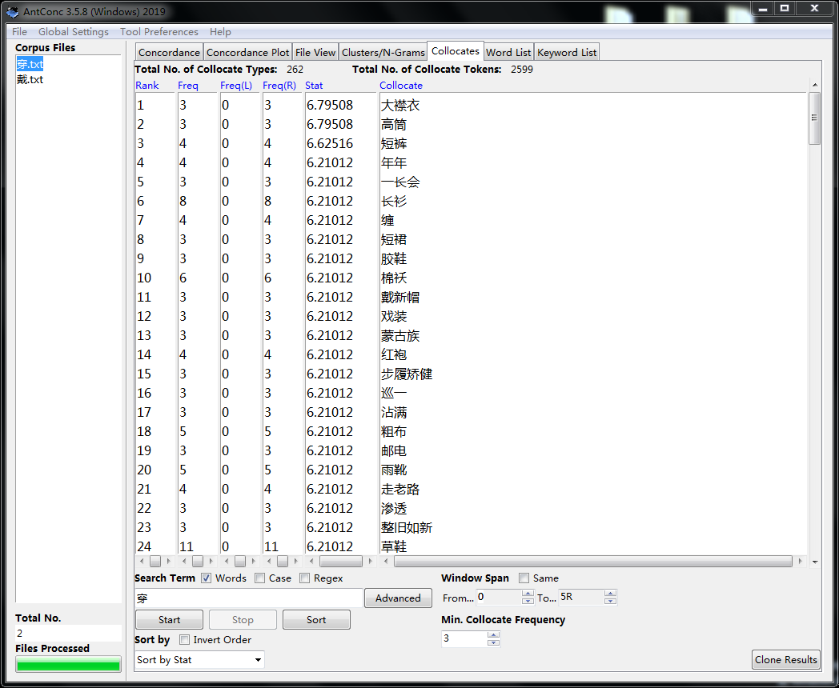
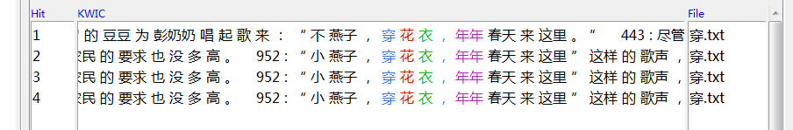
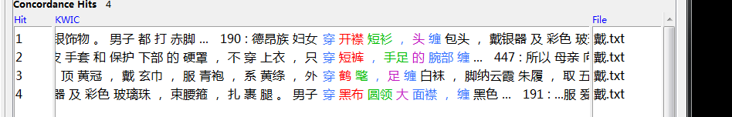
3.近义词应该呈现哪些信息
3.2 基于语料库的定量分析
Notes:
语料库规模太小，所以会出现 穿 年年 搭配的可能性较高的结果

Slide 22
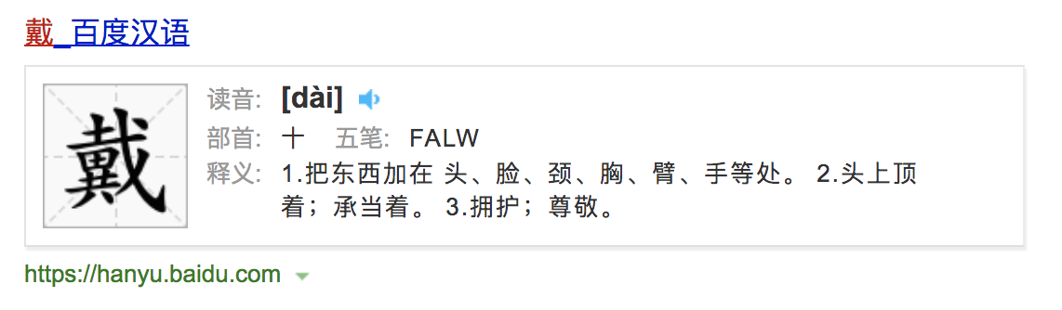
3.近义词应该呈现哪些信息
3.2 基于语料库的定量分析
定量分析结果方便二语学习者从真实语料出发，通过数据驱动学习的方法自己归纳近义词的差异。
比如根据“戴”的搭配词，学习者可以归纳出释义1。

Slide 23
4. 在线汉语近义词学习资源库
现有的语料库的检索系统大多单纯提供目标字词所在例句，缺乏更多相关的语言学知识（词语搭配、语法点）呈现。而这些语言信息不仅可以为教师编纂教材、备课提供参考，还能使学习者在数据驱动学习模式下更有效地提高语言能力。
所以，我们希望构建一个在线汉语近义词学习资源库，它具有以下检索功能：
（1）近义词例句推荐
a.提供包含目标汉语近义词的例句。
b.例句应该怎么排列？
例句经过难度等级分类，用户可按照自己的语言水平选取适合自己学习水平的例句。
（2）近义词对比
提供近义词的差异信息
（3）练习
自动生成测试题目

Slide 24
4. 在线汉语近义词学习资源库
（1）近义词例句推荐
McCarthy (1990) 提出有意义的语境是学习和记忆词汇最有效的方式。
Paul Nation 认为学习外语时，25%的时间应该通过意义为中心的输入来学习单词（meaning-focused input），输入的语料要符合学生目前的语言水平，才能达成最好的学习效果 。
所以，提供的例句要满足两个条件：
1.例句可以比较明显的展示近义词之间的差异。
2.例句的难度要符合查询者的语言水平。

Slide 25
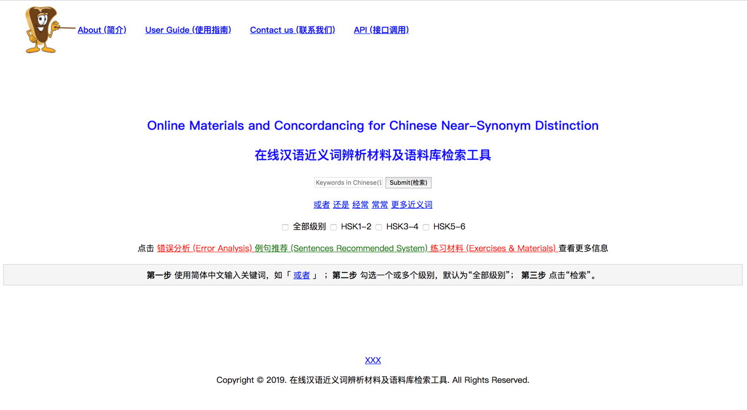
4. 在线汉语近义词学习资源库
（1）近义词例句推荐
该功能针对易混淆的近义词的使用差异难以具体描述这一难点，在语境中呈现近义词的具体用法，用户可以检索某一个词的近义词、检索包含输入词语的所有例句。
Notes:
雍和明（2003）指出目前大多数词典的例证配置遵循两个基本原则：意义中心原则和用法中心原则。意义中心原则将例证根据它们所展示的词目意思来排列，用法中心原则根据词目与其它词项组合时所显示的词法或句法特点来安排例证。从近义词辨析的角度来看，以例句呈现的用法中心原则应是知识库构建遵循的最佳原则。

Slide 26
4. 在线汉语近义词学习资源库
（1）近义词例句推荐
任务定义：
给定近义词词集W = {w₁, w₂ , … , w_{n}}及其对应的例句S={S₁, S₂, …, S_{n}}，每个例句集包含一组句子S_{t} = {s_{t1}, s_{t2}, …, s_{tm}}。
目标是从每个句子集中选择k个句子来展示近义词词集中的词之间的差异。
期望得到的结果是可以展示W区别的例句集S ’ = {S₁ ‘, S₂ ’, …, S_{n}‘} ，例句集包含的一组句子为S_{t} ’ = {s_{t1} ‘, s_{t2} ’, …, s_{tm}’}。
句子打分需要考虑句长、语料类型……
Notes:
近义词的搭配特点提供保证, 使用词频分布来辨析近义词

Slide 27
4. 在线汉语近义词学习资源库
---------------------------------------------------------------------------------------
例句难度分级：
我们把句子难度分析的任务看作是一个文本分类问题。
支持向量机(SVM)是近几十年来最常用、最有效的分类器之一。其优点是在小样本训练集上可以获得优于其他算法的分类结果。
使用开源工具包libsvm（ https://www.csie.ntu.edu.tw/~cjlin/libsvm/ ）支持向量机C-SVC和默认参数，基于自建数据集，选取特征构造一个SVM多分类器，反映句子的难度等级。（略）
例句集S ’的难度分级特征：
1. 字词数量信息：
  每句中汉字数量
  每句中token数量
  每句中type数量
  非重复字平均笔画数
2. 词语等级信息：
  简单词占总词数的比率
  超纲词占总词数比率
3. 词类的使用信息：
  虚词的数量
  实词与虚词的比例
  介词的数量
  代词的数量
4. 词频信息
  低频词的数量
5. 含有构式（习用语）数量
Notes:
CCL语料库中的缺少相当于HSK1-2级难度的例句，从HSK真题及对外汉语教材中收集一定量的HSK1-2级难度的例句。

Slide 28
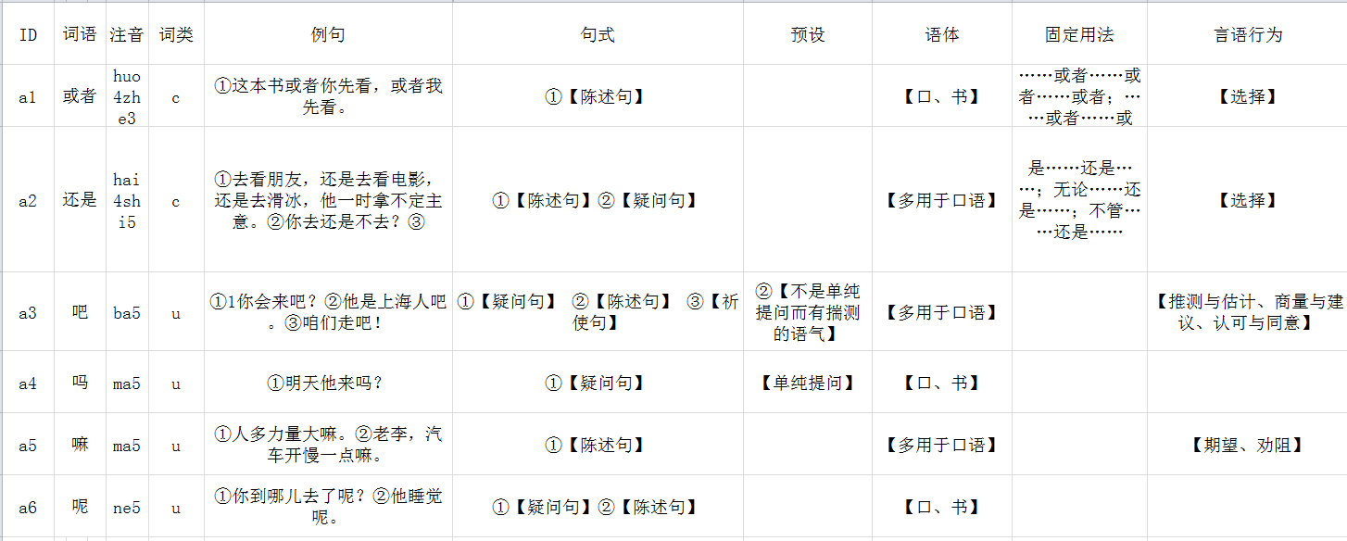
4.在线汉语近义词学习资源库
（2）近义词对比功能
该功能显示输入的两个近义词的使用差异，输出近义词的差异，如表所示，输出虚词类近义词的差异有：词性、例句、句式、预设、语体等。

Slide 29
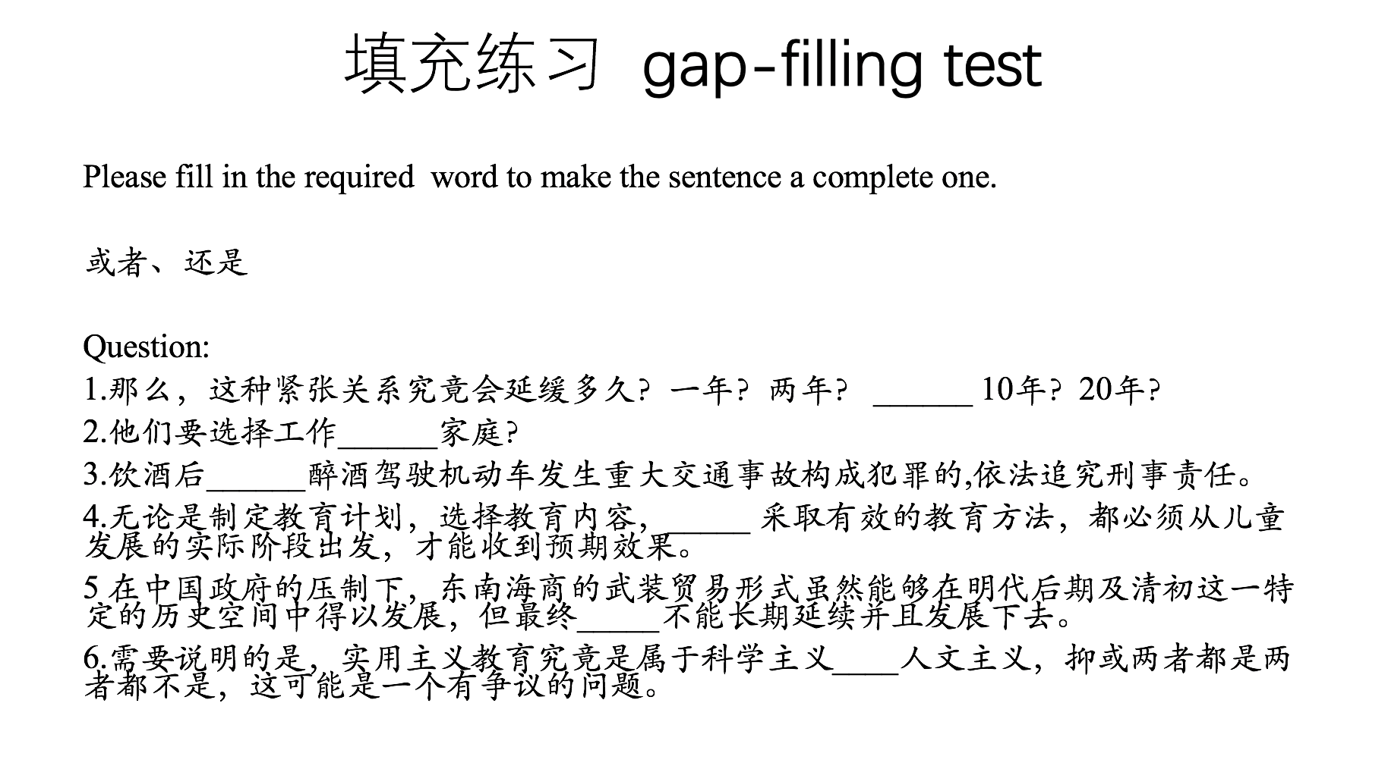
4. 在线汉语近义词学习资源库
（3）练习:我们提供针对检索词练习的练习材料。
(说明:“请填写所需要的单词，使句子完整”)
Notes:
测试题自动生成
虽然近义词集中的词具有相似的含义，但由于它们的特定用法和搭配限制，在实际使用中不一定可以互换。
本义的区别：还是有still的意思，或者没有。
句式的区别：还是可以用于陈述句和疑问句，或者只能用于陈述句。

Slide 30
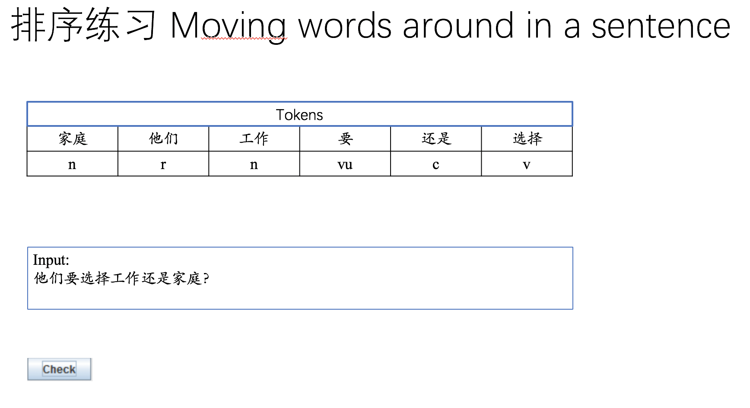
4. 在线汉语近义词学习资源库
（3）练习:我们提供针对检索词练习的练习材料。
(说明:“请填写所需要的单词，使句子完整”)
Notes:
从含有检索词的语料中随机选择一个句子，给句子分词并打乱词语的顺序，用户将词语组合成句子，当句子的原始顺序被恢复，答题正确。
POS标记可以帮助用户更好地推断原句的结构，所以我们提供了词语的POS标记。
他们要选择家庭还是工作？也正确

Slide 31
5. 总结
本文提出一个汉语近义词学习资源库的构建方案，资源库收录常用且易混淆的近义词，提供
1. 检索功能，包括：
（1）检索某一个词的近义词是什么，可以为二语学习者的写作提供可替换的近义词
（2）检索含有目标词真实语料，方便二语学习者从真实语料出发，采用数据驱动学习的方法自己归纳近义词的差异
（3）检索两个近义词的差异，通过描写句法、语义、语用等语言学特征，和基于语料库的定量分析结果，方便二语学习者对比学习两个近义词的差异。
2.练习板块，帮助学习者检测词语掌握效果。

Slide 32
参考文献
Guliani, P. (2016). Duolingo Looks to Dominate the Mobile Education Market with New Flashcard App TinyCards. Retrieved from https://www.forbes.com/sites/parulguliani/2016/07/22/duolingo-looks-to-dominate-t he- mobile-education-market-with-new-flashcard-app
Salter, P. (2017). Busuu is breaking down language barriers in nearly every country across the world. Retrieved from http://www.cityam.com/268678/busuu-breaking-down-languagebarriers-nearly-ever y-countr
Nation P. What should every ESL teacher know? Seoul[J]. Korea: Compass Publishing, 2013, P81.

Slide 33
敬请大家提出意见，谢谢！

